Slide 1
商場客服機器人
第十一組：許嘉宏、莊佳菁、葉曼儀、Nancy
XT121058 XT121059 XT121026 XT121060

Slide 2
目錄
01 背景緣由
02 資料蒐集與前處理
03 模型訓練
04 實際介面
05 未來展望

Slide 3
01 背景緣由

Slide 4
開發背景
繁忙的商場中，顧客往往需要花費大量時間和精力才能找到自己需要的商品，這給消費者帶來了極大的不便。
為了改善這種情況，商場客服機器人應運而生。它可以根據顧客問題提供商品的位置、價格、促銷內容等資訊，讓顧客更加便捷地完成購物。

Slide 5
預期功能
顧客利用打字或語音辨識輸入問題。
生成並輸出對應的答案。

Slide 6
02 資料蒐集與前處理

Slide 7
商品資料蒐集
使用Python爬蟲，抓取pxgo!的商品資料。
蔬菜水果 | 蔬菜水果商品推薦 | 全聯線上購 (pxmart.com.tw)

Slide 8
資料前處理
根據商品資訊，增加品項及單價的欄位。品項用來更細地分類商品，單價則是用來比價使用。
根據商品資訊、消費經驗、ChatGPT建議， 新增購物問題與對應的SQL語法，供後續的模型訓練與fine tuning使用。

Slide 9
資料前處理
使用VBA，將商品資訊轉換成model能使用的資料格式。
使用VBA，將商品資訊轉換成OpenAI fine tuning能使用的資料格式。
利用Google Sheet的googletranslation功能，將繁體中文轉成簡體中文 。

Slide 10
資料前處理-CSpider
將CSpider資料庫的形式轉換成與WikiSQL相同。
拿掉sql query中沒有的條件。（例如：order by、between……）
去除WikiSQL沒有的cond參數。
將agg跟cond的參數進行轉換。
將data中特定的資料挑出來組成WikiSQL的sql形式。

Slide 11
資料前處理-CSpider
最終因其table資料合併在一起，要分開有點困難，改用另一個中文資料庫。

Slide 12
資料前處理-TableQA
首屆中文NL2SQL提供的中文資料庫。
將TableQA資料庫的形式轉換成與WikiSQL相同。
去掉and和or條件的資料。
將agg和cond的參數進行轉換。

Slide 13
03 模型訓練

Slide 14
訓練複數模型
從中選擇表現最好的使用
NL2SQL
SQLova
OpenAI

Slide 15
1. NL2SQL

Slide 16
NL2SQL-模型介紹
Data：
引用追一科技首屆中文NL2SQL挑戰賽數據集。
pxgo!資料 + 自定義問題。
Pre-trained Model：
中文BERT-wwm
哈工大訊飛聯合實驗室（HFL）利用中文維基語料進行訓練。
Source | Training | Validate
TableQA | 40000 | 5000
PX Go | 1910 | 460

Slide 17
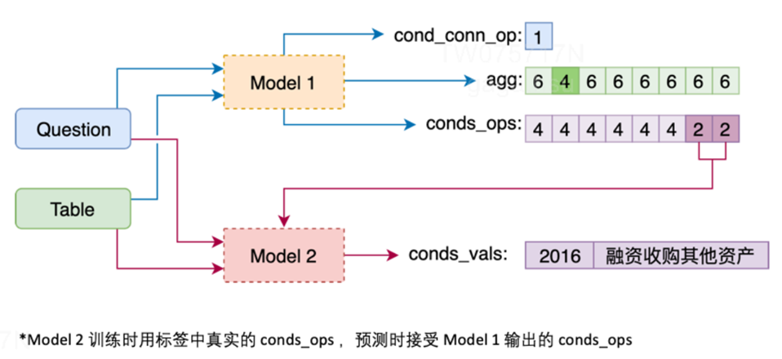
NL2SQL-模型介紹
Model：
Model1 & Model2，一個模型先預測 conds 需要選取哪些列以及操作符，再由另一個模型預測所選取的列的比較值。

Slide 18
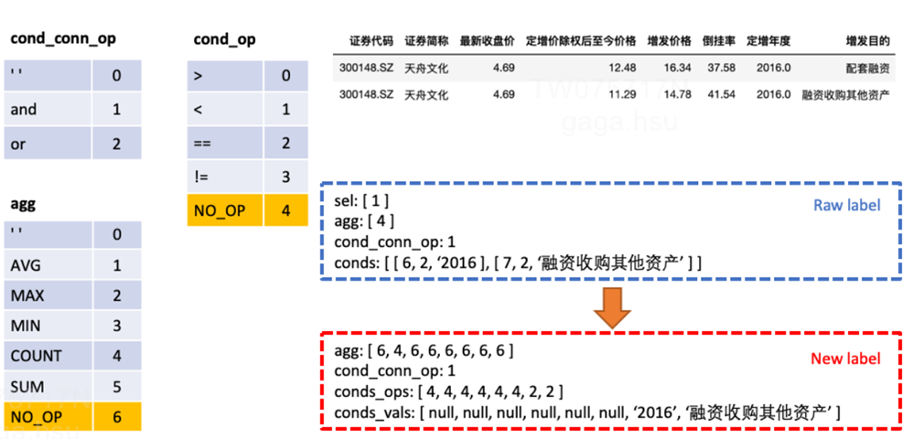
NL2SQL-模型介紹
Model1：

Slide 19
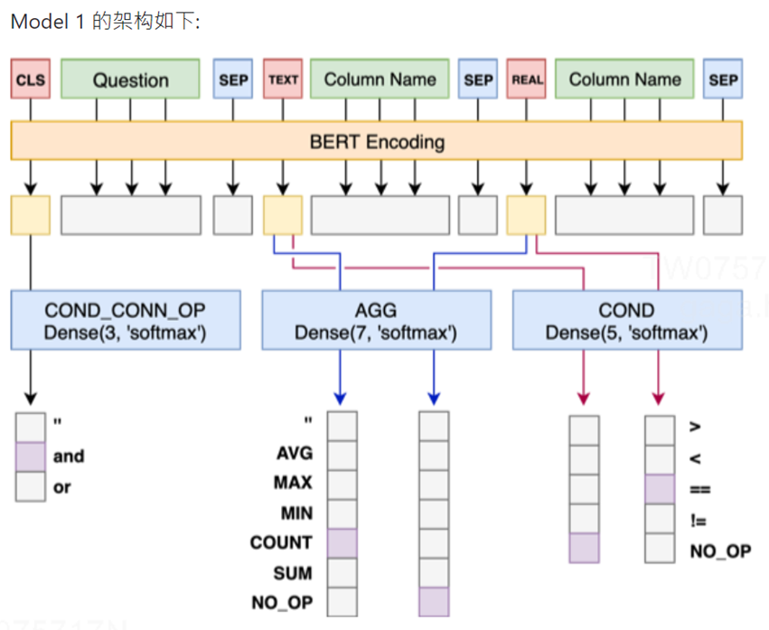
NL2SQL-模型介紹
Model1：

Slide 20
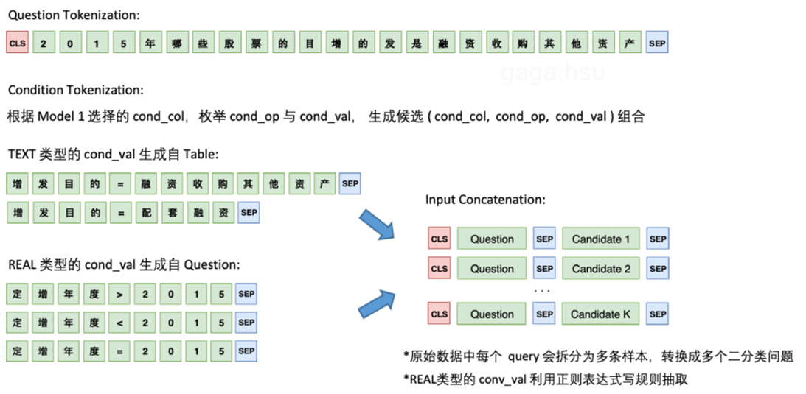
NL2SQL-模型介紹
Model2：

Slide 21
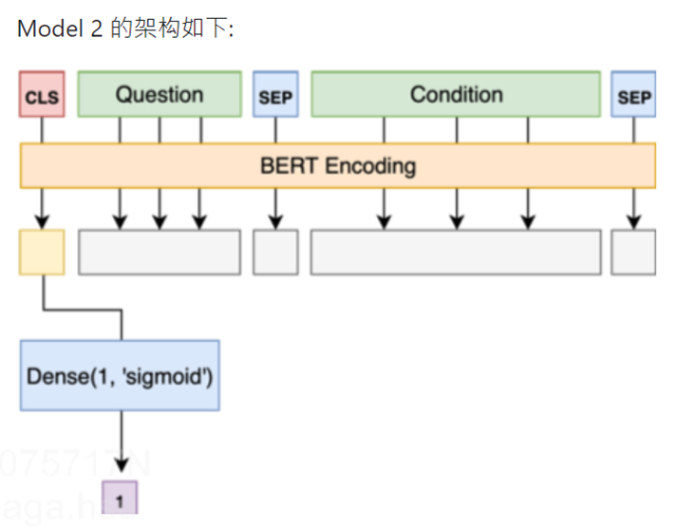
NL2SQL-模型介紹
Model2：

Slide 22
NL2SQL-訓練細節-1
使用模型：GitHub - beader/tianchi_nl2sql: 追一科技首届中文NL2SQL挑战赛决赛第3名方案+代码
訓練成果：
 | epoch | time | accurancy
model1 | 1/30 | 595s / 4.5hr | 60% / 75%
model2 | 1/5 | 2hr / 8.5hr

Slide 23
NL2SQL-訓練細節-2
使用模型：GitHub - eguilg/nl2sql: 阿里天池首届中文NL2SQL挑战赛top6
原模型訓練結果為Train loss = 16.712,Dev Logic Form Accuracy: 0.000, Execution Accuracy: 0.017，loss太高無法收斂。

Slide 24
NL2SQL-訓練細節-2
使用模型：GitHub - eguilg/nl2sql: 阿里天池首届中文NL2SQL挑战赛top6
模型修正：
batch_size：12→32（GPU跑不動所以最後維持在12）
lr：6e-6→1e-5
epoch：30→2

Slide 25
NL2SQL-訓練細節-2
使用模型：GitHub - eguilg/nl2sql: 阿里天池首届中文NL2SQL挑战赛top6
修正後模型結果為Train loss = 16.511,Dev Logic Form Accuracy: 0.000, Execution Accuracy: 0.017。
依舊沒有收斂，因此模型無法訓練成功，淘汰此模型。

Slide 26
2. SQLova

Slide 27
SQLova-模型介紹
是利用BERT的模型。
因為此模型在WikiSQL比賽中取得了相當高的成績，所以選擇了它。
從結果來看甚至超過人類表現。

Slide 28
SQLova-訓練細節
使用模型：GitHub - naver/sqlova
直接使用英文的BERT進行訓練。
先用英文的資料進行訓練，再加入中文的資料進行訓練。

Slide 29
SQLova-訓練細節
使用模型：GitHub - naver/sqlova
模型修正：
■batch_size：32→4（GPU跑不動，只能一直將bs往下調）
■accumulate_gradients：1→2
■epoch：200→20

Slide 30
SQLova-訓練細節
使用模型：GitHub - naver/sqlova
用英文的訓練資料訓練後，使用WikiSQL驗證資料測試的結果是：
ex_accurancy=0.86（結果正確）
if_accurancy=0.80（搜尋語句邏輯正確）

Slide 31
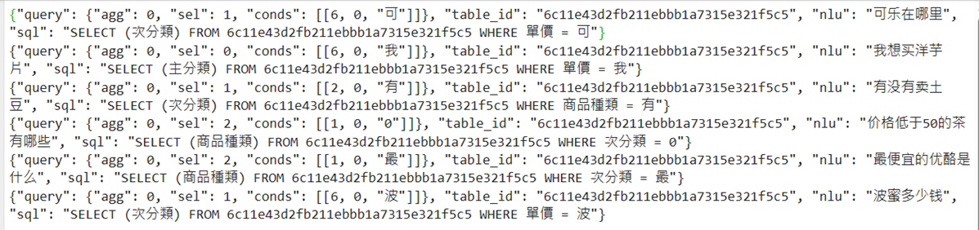
SQLova-訓練細節
使用模型：GitHub - naver/sqlova
此時直接丟中文資料測試，結果是失敗的。

Slide 32
3. OpenAI

Slide 33
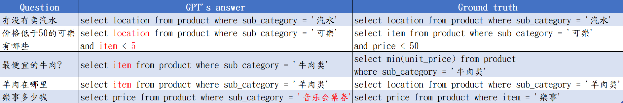
OpenAI-訓練細節
Train1
使用模型：davinci
訓練：10
測試：5(20%)

Slide 34
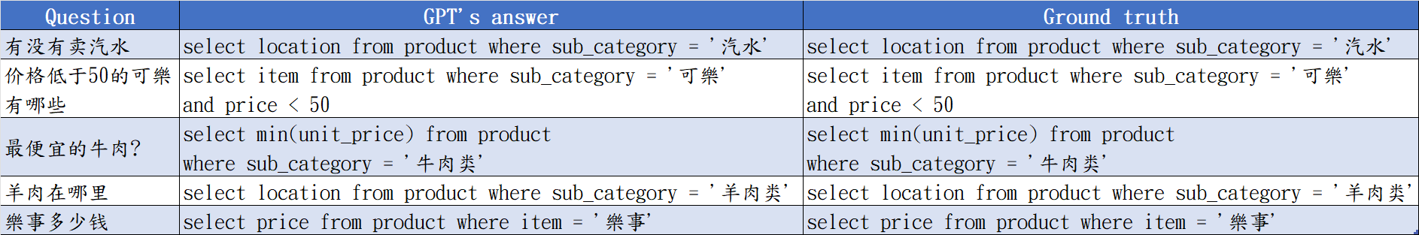
OpenAI-訓練細節
Train2：
使用模型：babbage
訓練：1910
測試：5(100%)

Slide 35
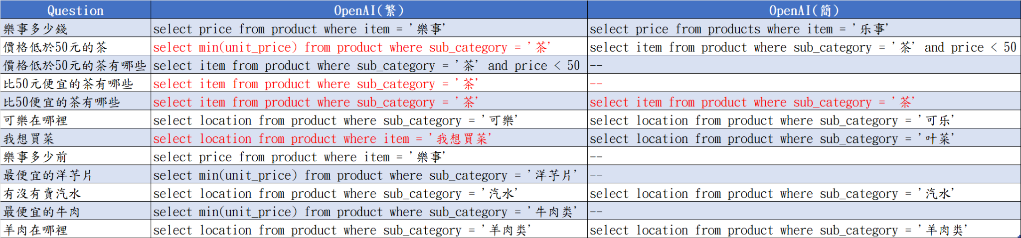
Inference
輸入繁體 v.s. 輸入簡體：

Slide 36
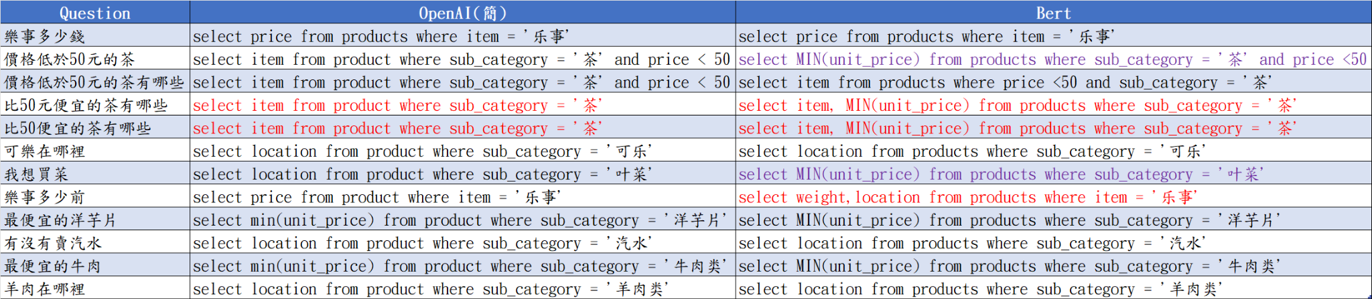
Inference
OpenAI v.s. Bert：

Slide 37
OpenAI v.s. Bert
-- | OpenAI | 自訓練Bert Model
Train time | 36 min | 12 hr
Infer time | 1.3 sec | 2 sec
Model | Babbage | Bert
Cost | $0.16 / Train(1次 / 272,960 tokens) $0.33 / Test(21次 / 1367 tokens) | 本機 & Inx Cloud
Training Dataset | 1,910 | 41,910
Accurancy | 83% | 75%

Slide 38
04 使用介面

Slide 39
輸出
最終選擇使用OpenAI的模型來預測結果。
模型的預測結果會是繁體中文，不需要額外做轉換。
調整對於未販售物品的回答。

Slide 40
輸入-打字
利用python opencc套件達成繁簡互轉。
GitHub - BYVoid/OpenCC: Conversion between Traditional and Simplified Chinese

Slide 41
輸入-語音辨識
使用Python的SpeechRecognition模組進行語音轉換。
套用Google - 簡體中文辨識。

Slide 42
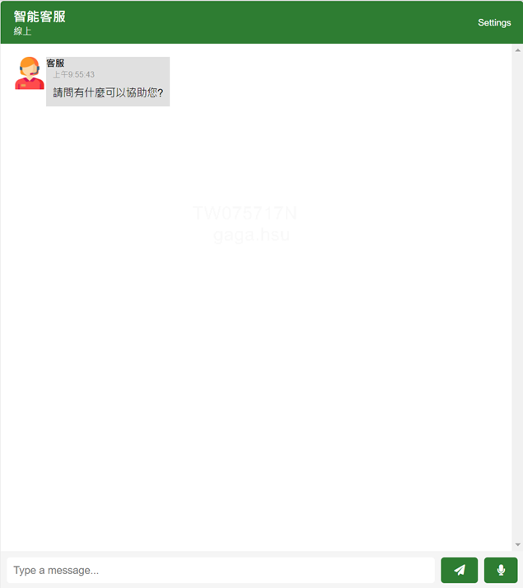
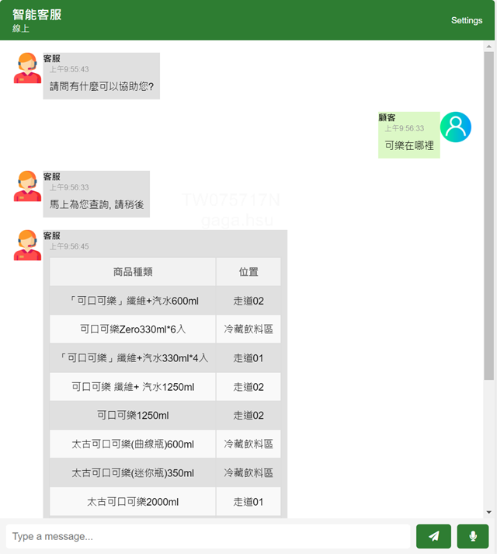
實際介面-打字

Slide 43
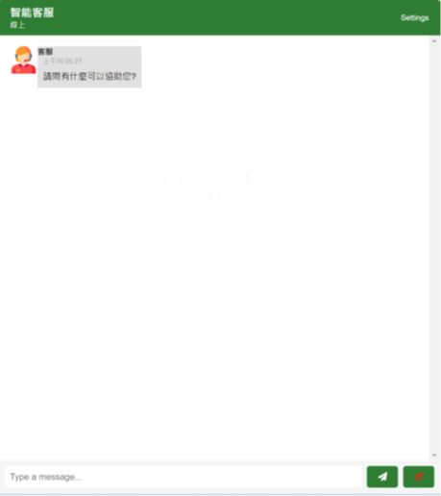
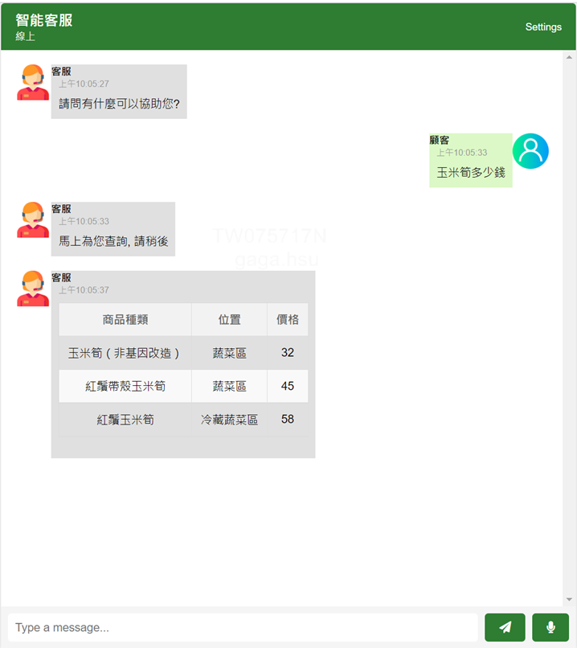
實際介面-語音辨識

Slide 44
05 未來展望

Slide 45
未來展望
增加訓練資料及測試用問題。
改用其他Pre-trained Model。
增加功能：
比價
結合實際地圖

Slide 46
感謝大家的聆聽！

